Slide 1
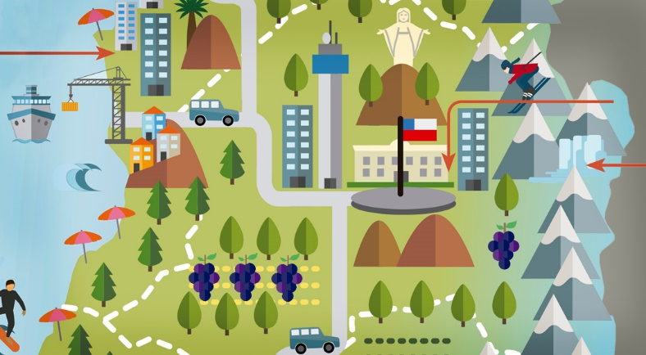


Zona central de Chile

Slide 2

¿Qué reconoce en la imagen?
Es aquella zona que se extiende del rio Aconcagua por el norte hasta el rio Biobío por el Sur. Incluye la región de Valparaíso, Metropolitana, O'Higgins, Maule y Biobío. Se caracteriza por ser una zona de varios tipos de clima, en la región de Valparaíso prevalece nubosidad, la región metropolitana tiene un clima templado cálido, O'Higgins y el Maule predomina un clima mediterráneo, debido a la altitud y latitud.

Slide 3
Valparaíso

Slide 4
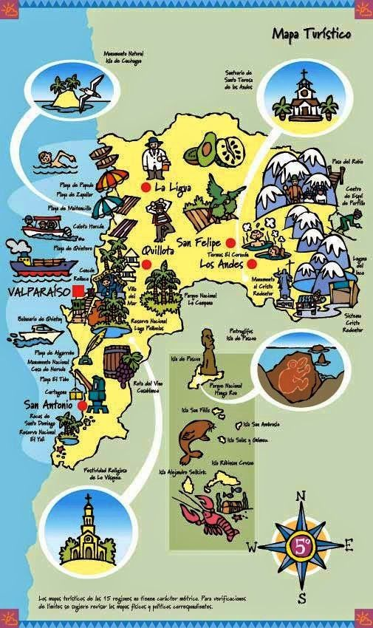

Slide 5
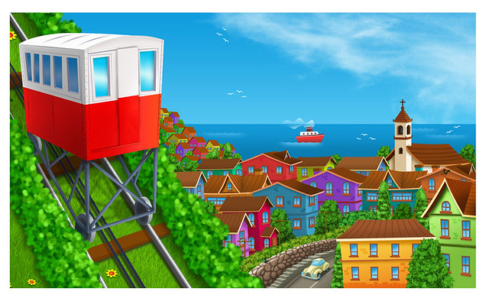
VALPARAISO
Fue la V región del país de sus 16 regiones, no esta especificado su fecha exacta de su fundación, pero mas menos fue en el año 1530, cuando Juan de Saavedra llega a la bahía de Quintil (Valparaíso), en ese momento comienza a surgir la cuidad. Valparaíso es el puerto principal y capital regional. La región está compuesta por las provincias de Isla de Pascua, Los Andes, Petorca, Quillota, San Antonio, San Felipe de Aconcagua, Marga Marga y Valparaíso. La capital regional, Valparaíso, es sede del Congreso Nacional de Chile

Slide 6
Relieve y Clima
RELIEVES
Las planicies litorales o costeras son angostas en toda la zona. La cordillera de la Costa se une en la parte norte con la cordillera de los Andes por los valles transversales (que sólo están en esta zona), y al sur del río Aconcagua, toma características propias y se presenta de manera continua, entre los 5.000 y 6.000 msnm. La depresión intermedia se extiende paralela entre ambos cordones montañosos.
CLIMA
- Clima con gran sequedad atmosférica: Se caracteriza por cielos cristalinos, cielos despejados y alta luminosidad. Las lluvias son escasas e irregulares, solo se presentan en invierno.
-Clima Templado Cálido con lluvias invernales y con estación seca prolongada de gran nubosidad: Se caracteriza por una gran cantidad de nubosidad que se observa todo el año, con mayor intensidad en invierno, asociada a nieblas y lloviznas.
-Clima Templado Cálido con lluvias invernales y con estación seca prolongada: Es un clima templado, en invierno son frecuentes las heladas y esta frecuencia aumenta a medida que se asciende hacia la Cordillera
de Los Andes.

Slide 7
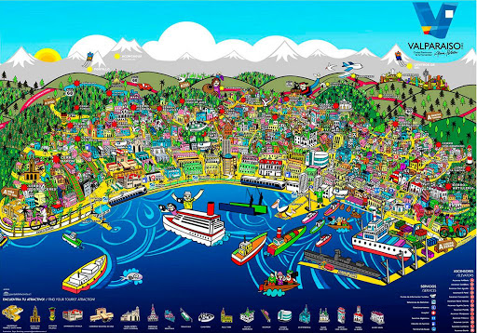

Slide 8
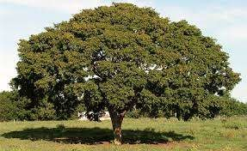
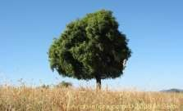
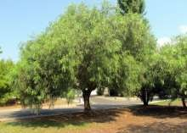
Hidrografía y Vegetación
Hidrografía
Río Petorca: Se localiza cercano al límite de Valparaíso con la Región de Coquimbo. Se extiende desde la Cordillera de Los Andes y se genera de la confluencia en el sector precordillerano de Chincolo.
Río La Ligua: Se localiza al sur del río Petorca desembocando juntos en la bahía de La Ligua. Nace en la Cordillera de Los Andes de la unión de los ríos Alicahue y el estero Cajón de los Ángeles.
Río Aconcagua: Este río es el último de los valles transversales del norte chico y se encuentra ubicado en el extremo sur de la región. El río Aconcagua se genera de la confluencia de los ríos Juncal y Blanco en la Cordillera de los Andes y recibe el nombre de Aconcagua a partir de la junta con el Blanco.
Río Maipo: Aunque el río Maipo integra el sistema hidrográfico regional, ello sólo ocurre en la parte meridional de la provincia de San Antonio y prácticamente en su desembocadura.
La zona intermedia se caracteriza por arbustos espinosos
donde predomina el espino.
Guayacán Maitén
Molle

Slide 9
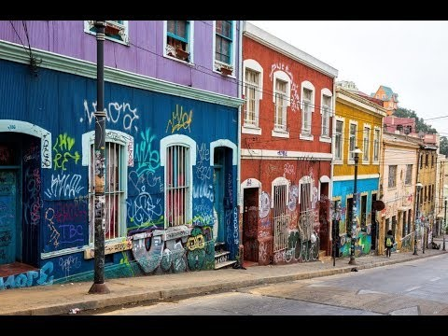
Capital regional

Slide 10
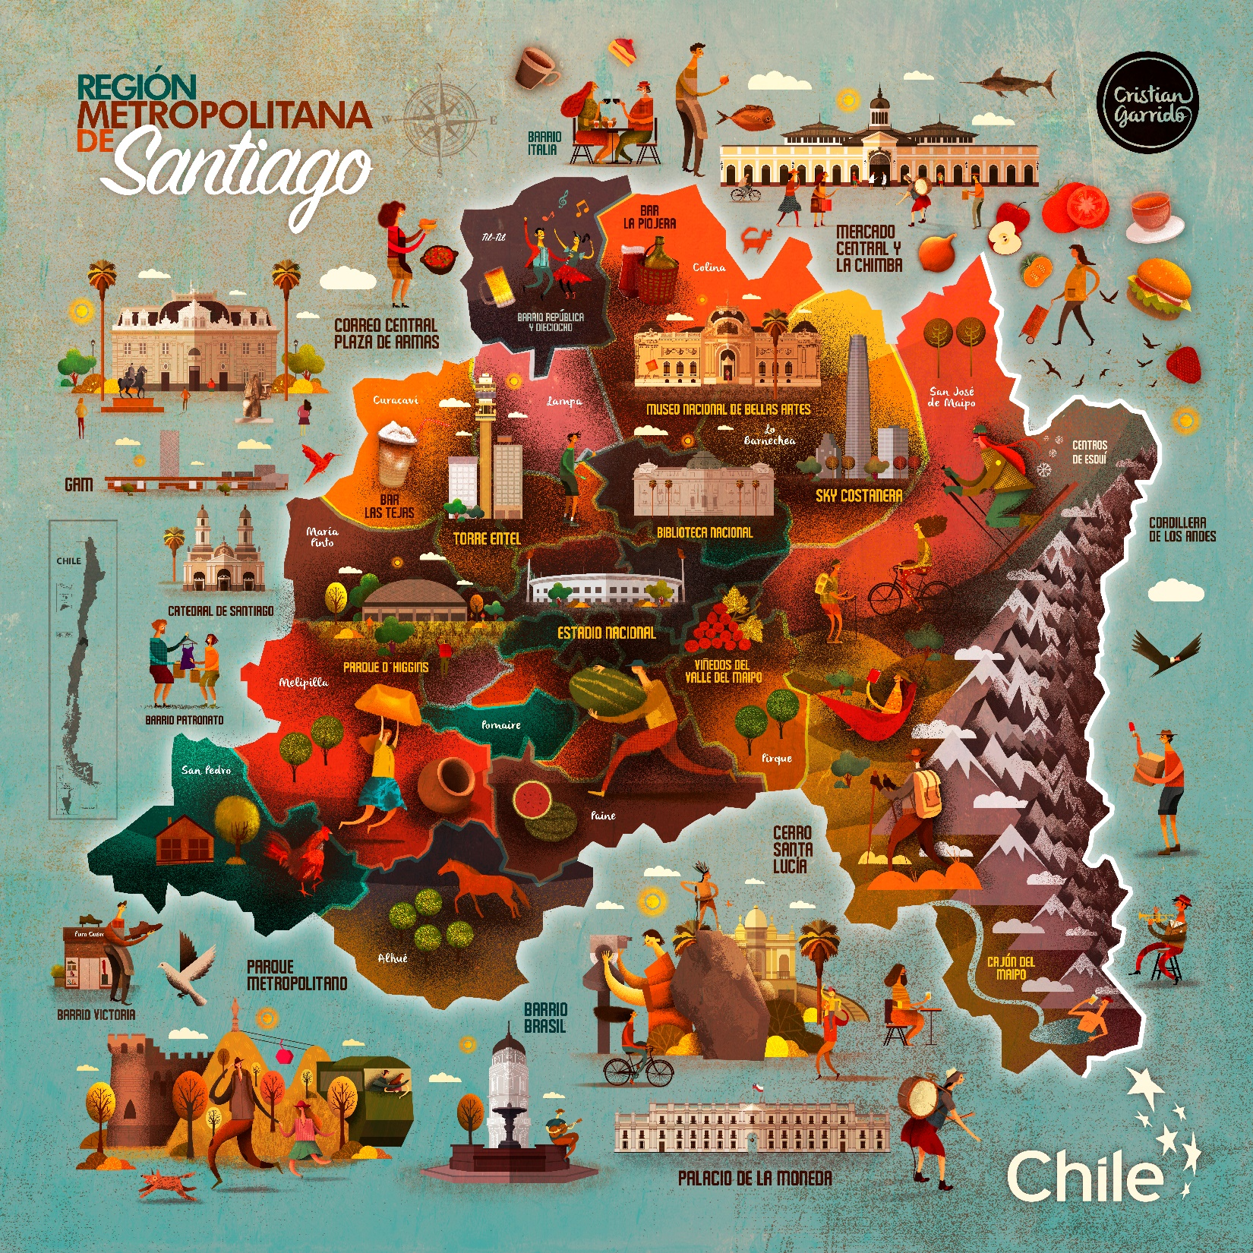
Región Metropolitana/Santiago de Chile
Es una de las regiones que no tiene costa, su principal capital y cuidad es Santiago, que fue fundada en 1541 por el conquistador español Pedro de Valdivia, en una región habitada por la tribu Picunches.

Slide 11
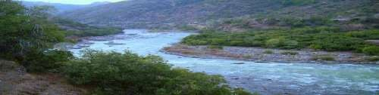
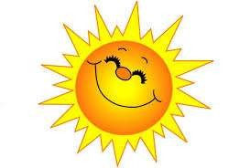
CLIMA Y HIDROGRAFÍA
CLIMA
HIDROGRAFÍA
Presenta un clima de tipo mediterráneo, de estación seca larga y con un invierno lluvioso. La temperatura media anual es de 13,9°C, en tanto que el mes más cálido corresponde al mes de Enero, alcanzando una temperatura de 30.1°C, y el mes más frío corresponde al mes de Julio 7,7°C .
Río Maipo: Nace en la cordillera de los Andes, sus aguas provienen de las precipitaciones invernales y de los deshielos.
Río Mapocho: nace en la cordillera de los Andes, en la unión de los ríos Molina y San Francisco. El Mapocho drena las aguas de las lluvias invernales y durante el verano se surte de las nieves fundidas en las altas cumbres.
Otros; Río El Yeso y Río Colorado

Slide 12
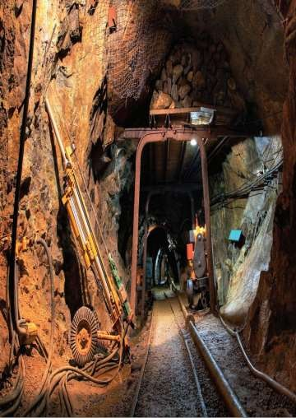
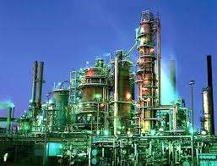
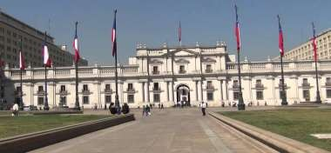
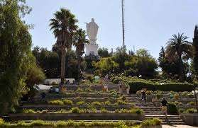
ACTIVIDAD ECONÓMICA
La minería
Industria
Turismo

Slide 13
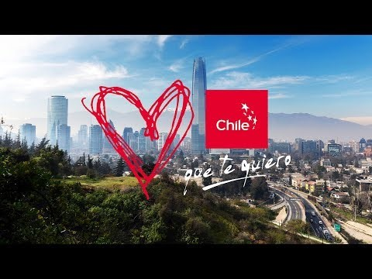

Slide 14
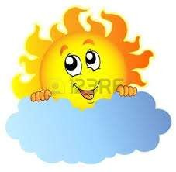
LIBERTADOR GENERAL BERNARDO O’HIGGINS
Es la VI región, su nombre de la región se estableció en honor de Bernardo
O'Higgins, considerado como Libertador y Padre de la Patria en el país.
CLIMA
El clima predominante es templado mediterráneo, hacia la costa se presenta nuboso, mientras que hacia el interior debido a la sequedad experimenta fuertes contrastes térmicos. Las precipitaciones son mayores en la costa y en la Cordillera de los Andes, debido al relieve que no deja entrada a los vientos húmedos oceánicos.

Slide 15

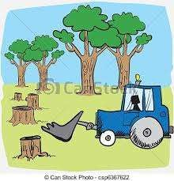
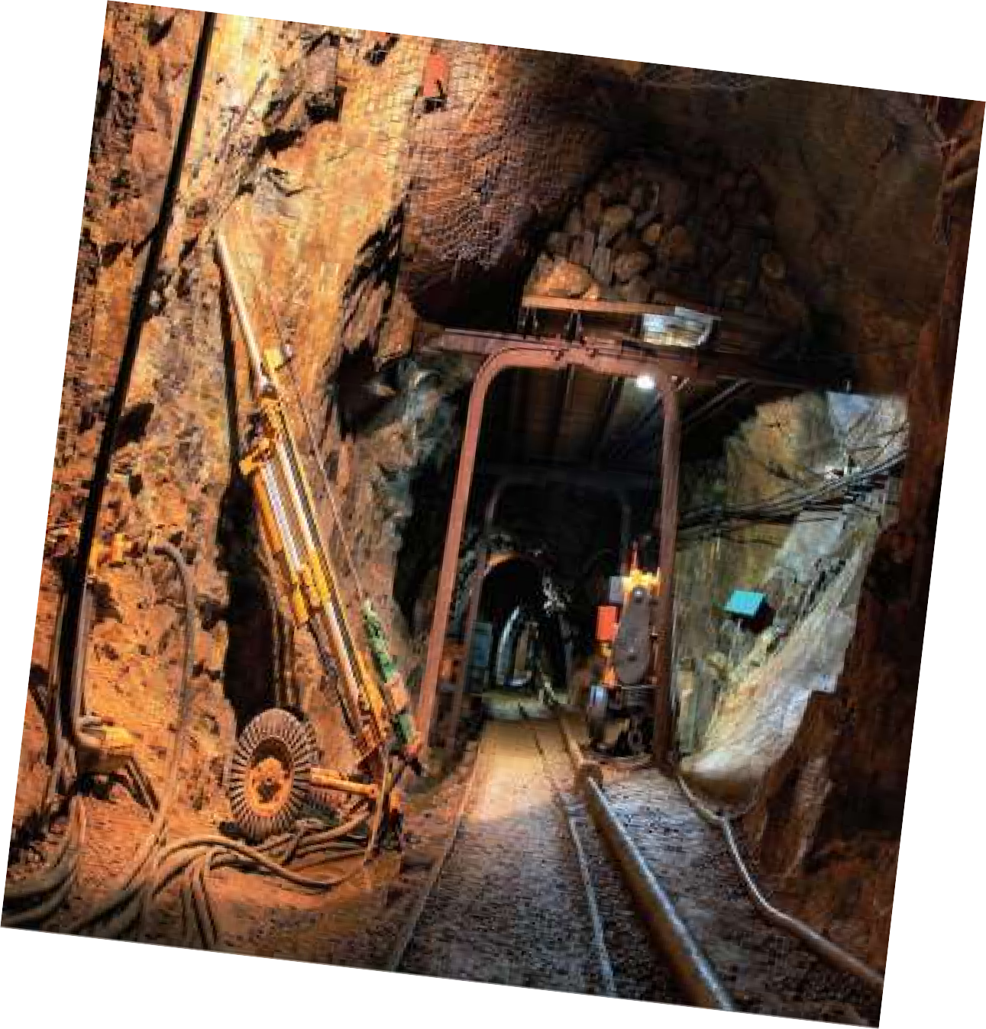
ACTIVIDAD ECONÓMICA

Slide 16
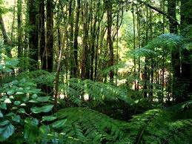
VEGETACIÓN
La vegetación natural se encuentra muy alterada y degradada por la acción humana; el matorral esclerófilo y la estepa de espino han sido intensamente explotados para la fabricación de carbón. También el bosque nativo de robles ha sido reemplazado por especies exóticas como el pino, álamos y eucaliptos, para la producción forestal y explotación de la madera. Tales especies se han adaptado muy bien a las condiciones físicas de la región.

Slide 17
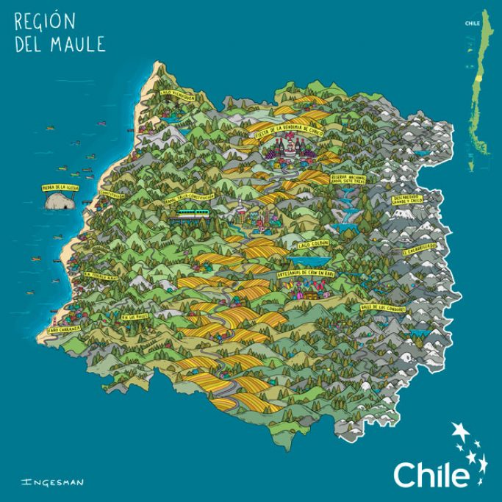
Región del MAULE
Es la VII región de las 16 regiones de Chile, se centra en el corazón de la zona central de Chile. Sus provincias son Cauquenes, Curico, Linares y Talca. La Capital de la región del Maule; Talca fue fundada en el siglo XVII y en ella Bernardo O´Higgins firmó el acta de Independencia de Chile en 1818: esto nos da una idea de los grandes momentos históricos para nuestro país, que se han vivido en esta región.

Slide 18
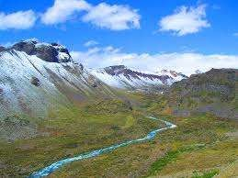
HIDROGRAFÍA
El río Desemboca en el mar al sur de la laguna de Vichuquén. Sus aguas son
utilizadas para el regadío de cultivos en el valle.
El río Maule es uno de los más importantes en el país. Nace en la Cordillera de los Andes y desemboca en el mar en Constitución

Slide 19
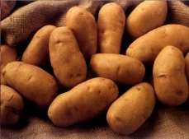
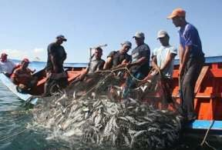
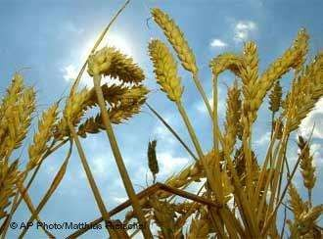
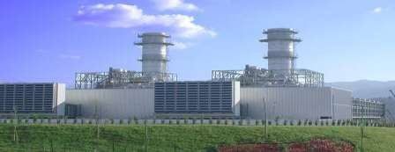
CLIMA Y ACTIVIDAD ECONÓMICA
La Región del Maule presenta un clima
Actividad económicas
Mediterráneo Templado de Estación seca
y lluviosa de igual duración, la cual marca el inicio de la zona centro sur de Chile. Los veranos son comúnmente cálidos y secos, al contrario de los inviernos que suelen ser lluviosos y frescos, con frecuentes Heladas.

Slide 20
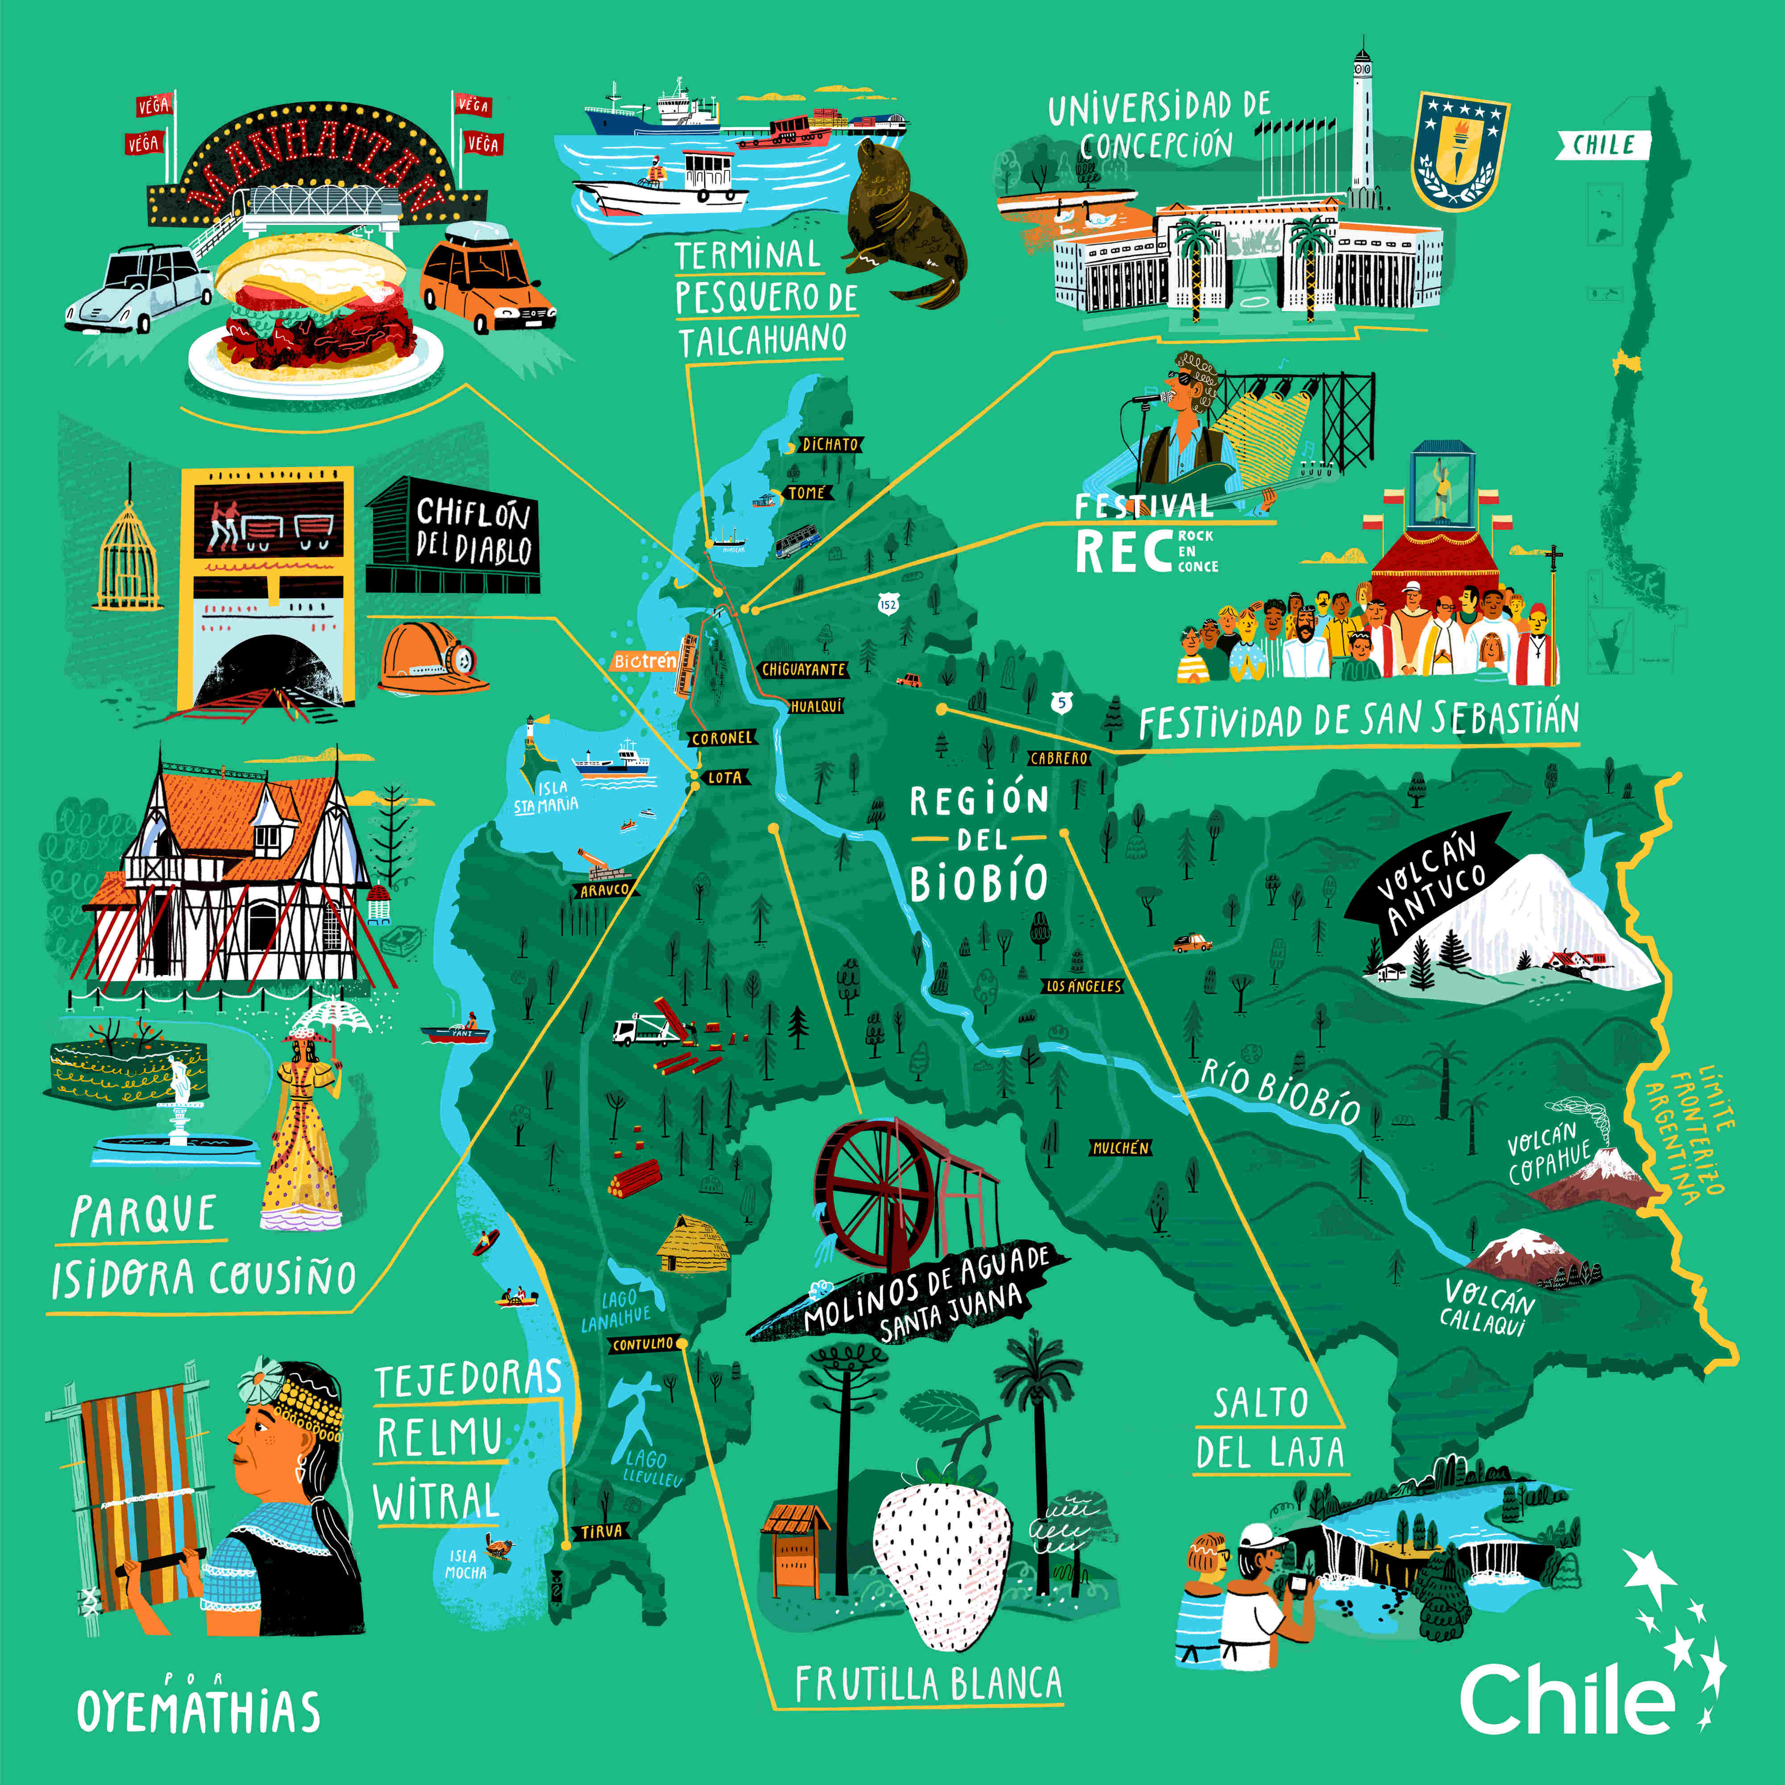
Es la VIII región del país, su principal capital es Concepción, esta compuesta por las provincias de Arauco, Biobío, Concepción. Es la segunda región con mayor habitantes.

Slide 21
Economía
Economía
La principal actividad principal es la pesca y forestal y en forma secundaria la agricultura, la industria manufacturera y los servicios.
CLIMA
El clima es mediterráneo con estaciones semejantes, sin embargo al sur, la influencia mediterránea cambia a oceánica. En el sector costero predomina un clima mediterráneo con influencia
oceánica.

Slide 22
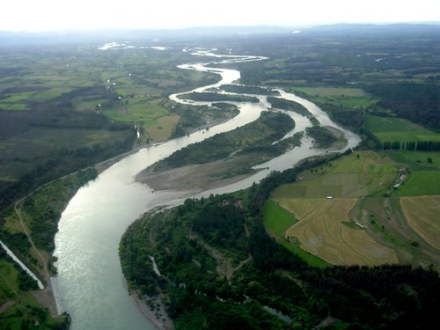
Hidrografía
Rio Itata: es un rio de Chile que atraviesa el norte de la Región del BioBío. El Itata corre por el territorio de las comunas de Yungay, Cabrero, Pemuco, Bulnes, Quillón, Ñipas, Portezuelo, Coelemu y Tregu
Río Bío Bío: es un río que atraviesa parte de la zona sur de Chile y es uno de los
principales del país.

Slide 23
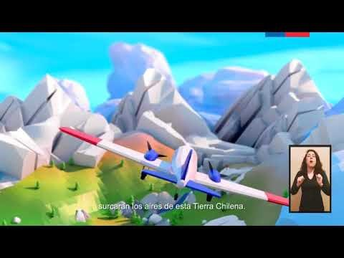
Región del Ñuble

Slide 24
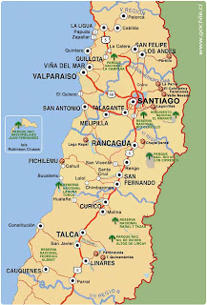
Actividad
Realizar Ficha de aprendizaje:
1.- Dibujar un mapa de la Zona Central de Chile
2.- Evidenciar sus distintas regiones y provincias*
3.- Identificar el clima, relieve, flora y fauna que posee la Zona Central.

